Slide 1
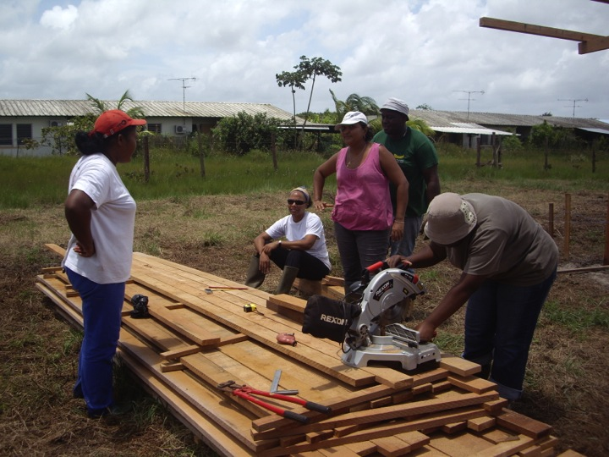
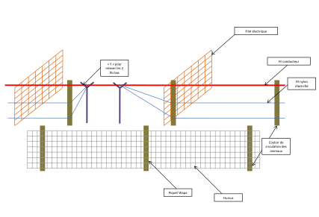
Projet caprin CFPPA / EPLEFPA
Objectifs de l’atelier
Support de formation
Production avec un cycle court
Facilité de manipulation
Support d’essais
Une filière avec peu de données chiffrées
Un système d’utilisation de l’herbe à valider
Exemple diffusable pour des petits porteurs de projets
Coût limité
Mise en œuvre simple
Eviter une charge de travail importante
Créer un projet avec peu de temps d’astreinte
Genèse du projet
Une collaboration entre 3 entités
Ferme de l’EPLEFPA
Classe de BPREA du CFPPA
APOCAG
Un exemple de construction de projet pour les BPREA
Calendrier de réalisation
Juin 2011 : Première réflexion sur le projet
Octobre 2011 : Présentation des objectifs à la classe des BPREA
Novembre à janvier : Rédaction du projet
Mars à juin : Mise en œuvre
16 juillet : Entrée des animaux

Slide 2
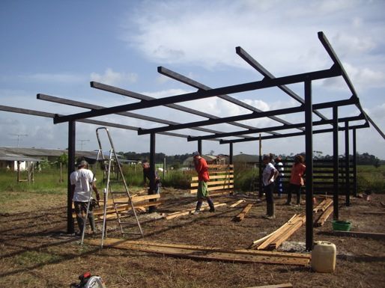
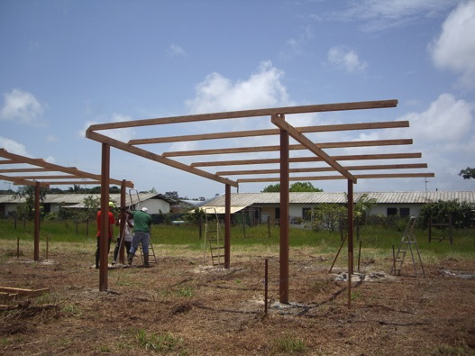
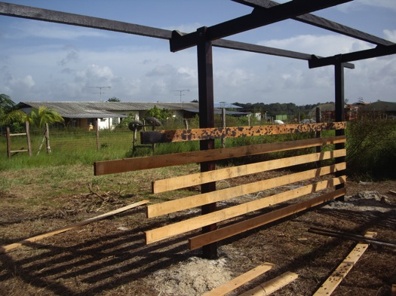
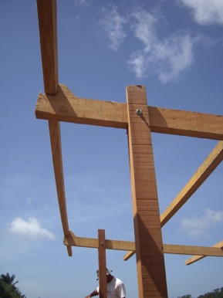
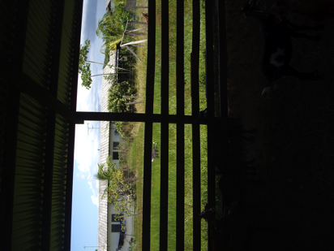
Le bâtiment (a)
9 m
3 m
1 m
Auges
40 cm
Aire paillée
Case infir-merie
Case à bouc
1,5 m
3 m
4 m
1 m
4 m
6 m
3 m
1 m
0,5 m
Surface couverte
4 m
6 m
Abreuvoir
Porte amovible
Caractéristiques
Structure et bardage bois
Couverture avec des tôles galvanisées
Paillage réalisé avec le foin de kikuyu ou de la sciure
Matériel démontable pour le nettoyage
Capacité d’accueil : 24 femelles suitées
Temps de construction : 1 sem. à 3
Outils :
Tronçonneuse, Scie circulaire, Pelle Brésilienne, Niveau à bulle, Niveau à eau, Perceuse, Clous, Marteau

Slide 3
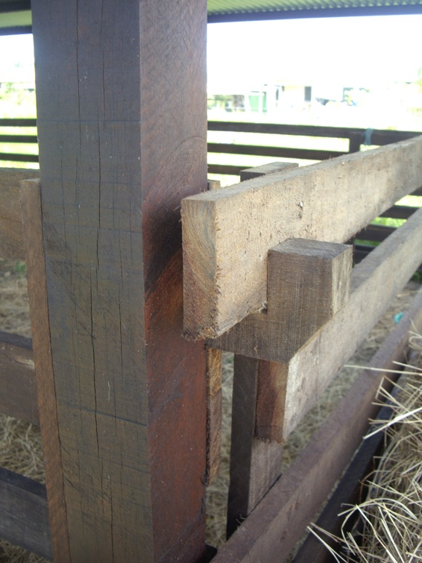
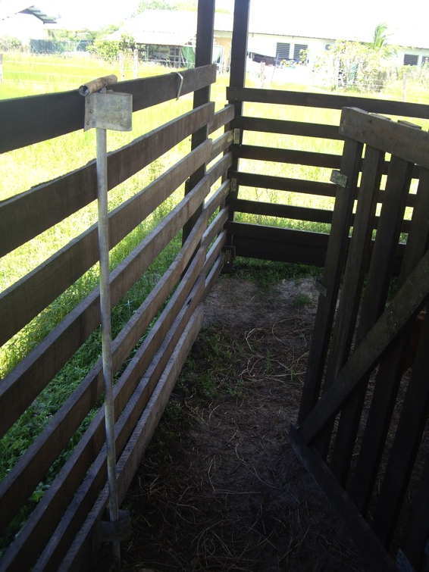
Le bâtiment (b)
Astuces mises en œuvre
Les portails amovibles pour rentrer le tracteur lors du curage
Les cases amovibles démontables selon les besoins
Coût
Investissements liés au bâtiment | Coût
Bois | 700 €
(dont poteaux) | 400 €
Tôles | 1 400 €
Visserie | 200 €
Abreuvoirs | 150 €
Ciment | 100 €
Total | 2 550 €

Slide 4
Le pâturage
Un choix innovant pour valoriser au mieux
La surface limitée
Le potentiel agronomique faible
Le choix de la clôture électrique pour
Sa souplesse d’utilisation
Un coût raisonnable pour le nombre d’animaux visés
Un investissement en grillage et en piquets Wapa aurait été cher et difficile à mettre en œuvre vu l’effectif visé (micro-parcelles)
La méthode du fil avant / fil arrière
Avancer les animaux sur une surface limitée permet :
Une forte pression de pâturage
Une rotation rapide des parcelles
Deux atouts essentiels pour la gestion du parasitisme et de la valeur alimentaire de l’herbe
Un couloir d’accès pour éviter le temps d’astreinte

Slide 5
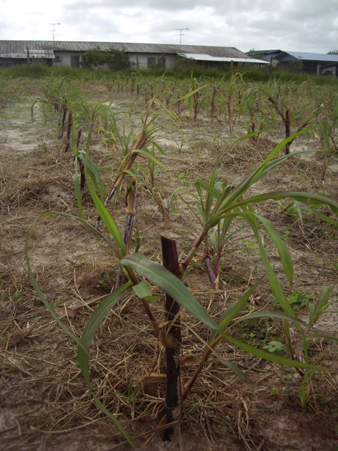
La canne fourragère
La canne fourragère permet de
Produire une biomasse importante sur une surface limitée
Palier à des besoins plus importants lors de la gestation ou de la lactation grâce à une valeur alimentaire plus intéressante
Donner de la souplesse au système fourrager lors de la période sèche grâce à des stocks sur pieds
Un système fourrager innovant à tester sur le lycée avant une diffusion plus large
Coût
Investissement lié à l’utilisation des pâtures | Coût
Electrificateur autonome | 600 €
Fil | 150 €
Isolateurs | 80 €
Spider pack | 900 €
Total | 1 730 €

Slide 6
Viabilité du projet
Un projet qui peut générer une marge intéressante
Cependant, le faible effectif entraine un résultat économique peu élevé
Attention à ne pas consacrer trop de temps à cet atelier !

